Slide 1
Раздел 4. Геометрия

Slide 2
Геометрия
Планиметрия (греч. «планос» – плоский, «метрео» - измерять)
Стереометирия (греч. «стериос» - объемный, «метрео» – измерять)
Изучение геометрических фигур, геометрических тел и их свойств в пространстве
Изучение геометрических фигур и их свойств на плоскости

Slide 3
Основные фигуры.
Планиметрия
Точки (А, В, С, D…)
Прямые (а, в, с, d…)
Аксиомы планиметрии:
І1: Через любые две точки можно провести прямую и только одну.
І2: Какова бы ни была прямая, существуют точки, принадлежащие этой прямой, и точки, не принадлежащие этой прямой.

Slide 4
Основные фигуры.
Точки (А, В, С, D…) Прямые (а, в, с, d…)
Плоскости (α,β,Ɣ…)
Аксиомы стереометрии:
С1: Через любые три точки, не лежащие на одной прямой, проходит плоскость, и притом только одна.
В С
А
α
Стереометрия

Slide 5
С2: Если две точки прямой лежат в плоскости, то все точки прямой лежат в этой плоскости.
В
А
α
Можно сказать: прямая лежат в плоскости или плоскость проходит через прямую.

Slide 6
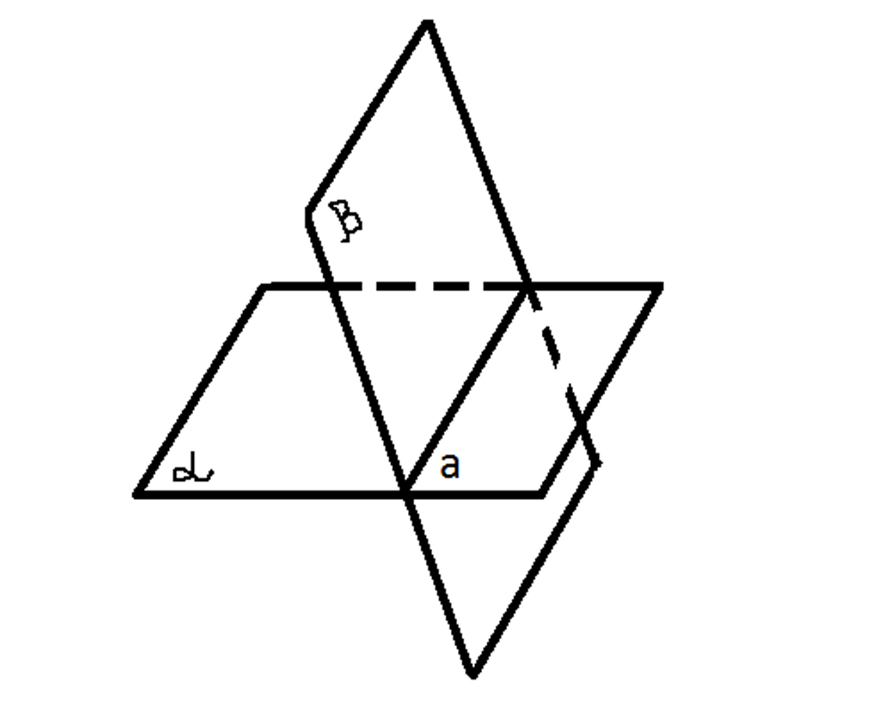
С3: Если две плоскости имеют общую точку, то они имеют общую прямую. На которой лежат все общие точки этих плоскостей.
Можно сказать: плоскости пересекаются по прямой.

Slide 7
Следствия из аксиом стереометрии:
(Теорема) Через прямую и не лежащую на ней точку проходит плоскость, и притом только одна.
а
Q
α Р М

Slide 8
2. (Теорема) Через две пересекающиеся прямые проходит плоскость, и притом только одну.
в М
а
α

Slide 9
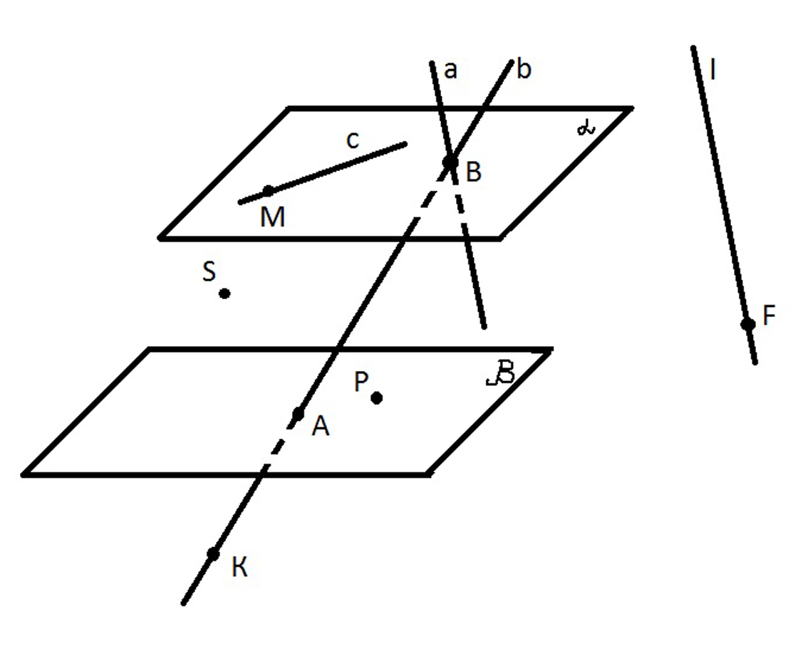
Ответить на вопросы: Вариант 1:

Slide 10
Перечислите все точки, которые изображены на рисунке.
Перечислите все прямые, которые изображены на рисунке.
Перечислите все плоскости, которые изображены на рисунке.
Какие прямые пересекают плоскости α?
Какие точки принадлежат плоскости β?
Какие прямые пересекаются?
Какие прямые параллельны?
Какие точки не принадлежат плоскости α?
Какие точки не принадлежат плоскостям?
Какие точки принадлежат прямой b?
Какой прямой принадлежит точка М?
Как расположены плоскости α и β?
Какие прямые могут лежат в одной плоскости?

Slide 11
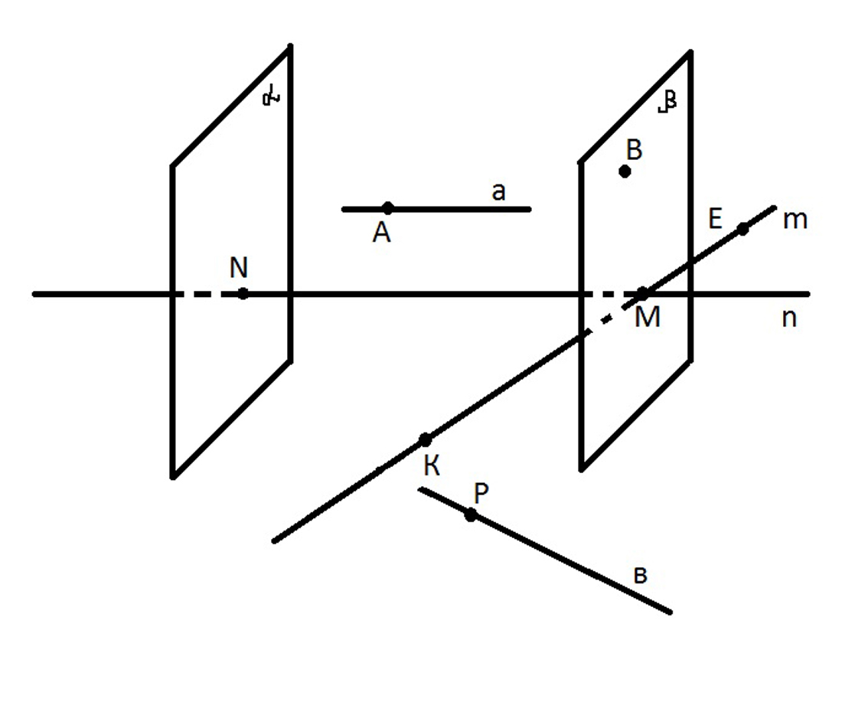
Ответить на вопросы: Вариант 2.

Slide 12
Перечислите все точки, которые изображены на рисунке.
Перечислите все прямые, которые изображены на рисунке.
Перечислите все плоскости, которые изображены на рисунке.
Какие прямые пересекают плоскость α?
Какие точки принадлежат плоскости β?
Какие прямые пересекаются?
Какие прямые параллельны?
Какие точки не принадлежат плоскости β?
Какие точки не принадлежат плоскостям?
Какие точки принадлежат прямой m?
Какой прямой принадлежит точка Р?
Как расположены плоскости α и β?
Какие прямые могут лежать в одной плоскости?

